Slide 1
线性代数
石家庄二中->北京大学
唐正纲

Slide 2
何为线性代数
线性代数是数学的一个分支，它的研究对象是有限维的线性方程组，向量，矩阵，向量空间和线性变换。

Slide 3
利用线性代数可做到的
1.获得线性方程组解集。
2.求得向量组的极大线性无关组。
3.求矩阵行列式。
4.利用矩阵乘做线性递推。
5.利用矩阵乘做线性变换。

Slide 4
线性方程组
解线性方程组是线性代数最基本的应用，我们借此熟悉一下高斯消元算法。

Slide 5
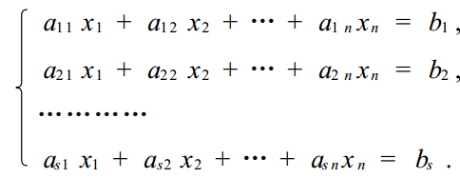
线性方程组
线性方程组就是一次方程组 。如下图所示
如果分别用数c₁,c₂,…,c_{n}代替 x₁ , x₂ , … , x_{n} , 使上图每一个方程都成为恒等式,则称n元有序数组(c₁,c₂, … ,c_{n})为方程组的一个解 .解方程组就是求其全部解 .

Slide 6
线性方程组
对线性方程组实行以下三种变换,所得方程组解集不变(这三种变换被称为同解变换) (1 ) 对换两个方程( 换法变换) ; (2 ) 用非零数 c 乘以某一个方程(倍法变换 ) ; (3 ) 把某一个方程的 k 倍加到另一个方程上去( 消法变换) .
证明：这些过程都是可逆的，so...

Slide 7
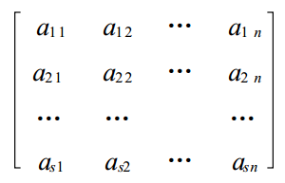
一些前置知识
矩阵：由 s× n 个数 a_{ij} ( i = 1, 2, … , s; j = 1, 2, … , n) 排
成的矩形表：
称为 s 行 n 列矩阵 .a_{ij} 称为矩阵的( i , j) 元 .通常用大写字母或 ( a_{ij} ) _{sn} 表示矩阵 .如果 s = n 称 A 是 n 阶方阵或 n 阶矩阵 .
Notes:
矩阵就是排成矩形的数表

Slide 8
一些前置知识
全零矩阵记做O_{sn,}或O；n阶单位矩阵记做I_{nn},或I
对于矩阵(a_{ij})_{sn}、(b_{ij})_{ns}，若a_{ij}=b_{ji}(1<=i<=s,1<=j<=n)则称B为A的转置矩阵，记做B=A^{T}
Notes:
矩阵就是排成矩形的数表

Slide 9
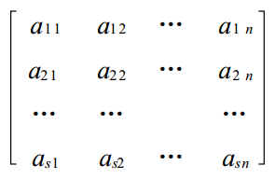
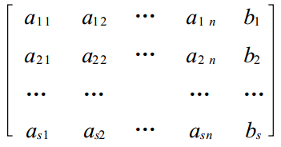
一些前置知识
把线性方程组的系数a_{ij}列入矩阵，称为系数矩阵。(左图)
在系数矩阵右侧加入一列常数项，称其为增广矩阵。(右图)
对矩阵的行(列)做上页的三个变换，称为矩阵的初等变换。

Slide 10
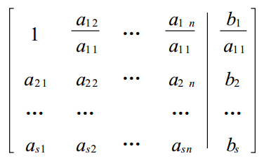
线性方程组
高斯消元算法的思路是：对方程组的增广矩阵做初等行变换和交换系数列，因为这样变换不会改变解集，将系数部分化为对角线、上三角或阶梯形时，我们便可方便求解.
1.提取增广矩阵.
2.假设 a₁₁ ≠ 0 ( 如果 a₁₁ = 0 , a_{i1} ≠ 0, 2 ≤ i ≤ s, 可交换第 1 行与第i 行) .用 1/a₁₁乘以第 1 行 , 得

Slide 11
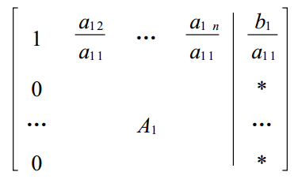
线性方程组
3.将矩阵第 1 行的 - a_{i1} 倍加到第 i 行上去( i = 2, 3, … , s) 得
如果A₁为全0矩阵，则结束算法。否则通过交换行和交换系数列使a₂₂≠0，再用a₂₂将第二行二列以下元素消为0，重复以上步骤。

Slide 12
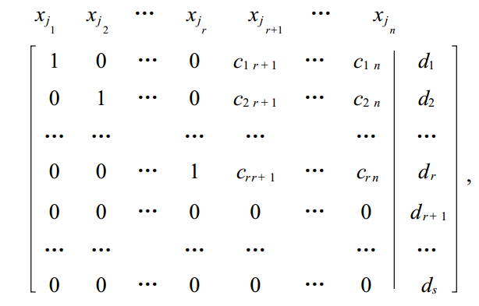
线性方程组
最终我们得到左图，进一步化简，我们得到右图
其 中 0 ≤ r ≤ min{ s, n} . 顶端 x_{j1}, x _{j2}, … , x_{jn}表示对换系数列后的未知量 x₁ , x₂ , … , x_{n}.

Slide 13
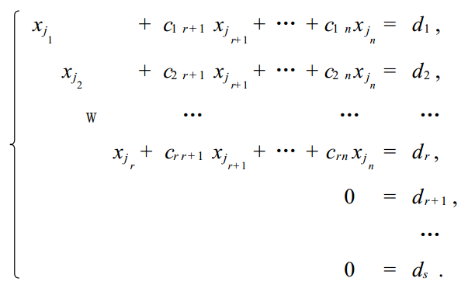
线性方程组
下图为上页矩阵对应方程组(空白处为0)

Slide 14
线性方程组
(1 ) 若 r < s, 而 d_{r+1},d_{r+2},…,d_{s} 不全为零 , 则方程组无解 ;
排除无解后：
① 当 r = n 时（即为对角线矩阵） , 方程组有惟一解 x_{j1}= d₁ ,x_{j2}= d₂ ,… x_{jn}=d_{n} .
② 当 r < n 时 , 方程组有多解 .令x_{jr+1}=c₁,x_{jr+2}=c₂,… ,x_{jn}= c_{n - r},(c为任意数)则可得到所有解:
x_{j1}= d₁ - c_{1 r+1} c₁ - … - c_{1 n} c_{n-r} ,
x_{j2}= d₂ - c_{2 r+1} c₁ - … - c_{2 n} c_{n-r} ,
… x_{jr}= d_{r} - c_{r r+1} c₁ - … - c_{r n}c_{n-r} ,
x_{jr+1}= c₁ ,… x_{jn}= c_{n - r} .

Slide 15
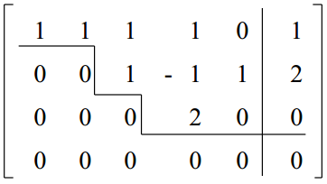
线性方程组
在多解情况时，当我们任意给定x_{r+1}~x_{n}的值时，x₁~x_{r}便有唯一确定值。x_{r+1}~x_{n}被称作自由元。自由元集合不唯一，若改变x的顺序后再执行算法，我们可能会用另一组自由元表示所有解。（但自由元数量不变）
实际消元时可不用交换系数列，我们则得到一般的阶梯矩阵：
对于下图矩阵，第2、5列为自由元，我们若将自由元所在列均移至最右侧，则与以上做法所求无异。
^{详细操作见代码}

Slide 16
线性方程组
BZOJ 1013 Sphere
给出n维超球上n+1个点的坐标，求超球的球心坐标。(保证一定有解) (n<=100)
列好方程发现x²项可消，高斯消元裸题。

Slide 17
线性方程组
poj 2947
工厂里有k(k<=100)种货物，其加工时间都为3~9天，但具体为多少已不知。有n(n<=100)工人，已知工人i开工的星期几为xi和结束的星期几为yi，和完成ai1件货物1，ai2件货物2...，问每一货物的具体加工时间ti（要特判无解和多解）
mod7下的方程组。除法用逆元。

Slide 18
线性方程组
poj 1222 EXTENDED LIGHTS OUT
有一个5 * 6的矩阵，每个位置有一盏灯，初始时灯为亮或灭。 然后如果选定(i,j)点击，则(i,j)和其上下左右的灯的状态都会反转。 输入原矩阵，求出一套方案使所有灯均能熄灭。
显然，被改变偶数次都为不改变，奇数次都为取反，其实是mod2下方程组。

Slide 19
线性方程组
多解怎么办？
给自由元随便取值，算出其他主元。
若规定每一地方最多点击一次，输出方案数？
即为自由元的取值方案数。
最少点击数？
用搜索枚举自由元。
不用高斯消元？
枚举第一行递推。

Slide 20
线性方程组
BZOJ 2419 电阻
给n个节点，m条边，每条边i上有一个阻值为Ri的电阻，问节点1到节点n的等效电阻是多少？
（注：非电源节点流入电流等于流出电流，电源的流入端电流等于流出端电流）
乱设一个电源电压U，将1,n节点接至电源两端，将各点电势设为未知量，按照电流流量和为0建立方程 则R_{总}=U/I_{总}.

Slide 21
线性方程组
对于线性方程组，我们可以判定无解，多解，并求得单一解。
但多解解集仍有一些深层的特征。
因此我们继续补充一些理论知识。

Slide 22
线性方程组
一类有趣的问题——异或问题，我们也可用高斯消元来解决。
给出n个<2⁶⁴的整数，求：
1.一些数，使得其异或和最大/最小。
2.一些数，使得其与常数a的异或和最大/最小。
3.一些数，使得其异或和=常数a。
4.一个数，使与a的异或和最大/最小。

Slide 23
极大线性无关组前置知识
向量的定义：n元有序数组(a₁,a₂,…,a_{n})或(a₁,a₂,…,a_{n})^{T}
称为 n 维向量 .前者称为行向量 , 后者称为列向量 .一般用希腊字母或小写字母表示向量. a_{i} ( i = 1, 2, … , n) 称为向量的第 i 个分量 .(也可以说向量就是1*n或n*1的矩阵)
向量相等即为对应分量相等。向量加减即为每一分量分别相加减，向量数乘即为每一分量分别与数相乘。

Slide 24
极大线性无关组前置知识
设 α₁ , α₂ , … , α_{s} 是一组向量 , k₁ , k₂ , … , k_{s}是一组数 .称向量 k₁α₁ + k₂ α₂ + … + k_{s}α_{s} 是向量组 α₁ , α₂ , … , α_{s} 的一个线性组合 .如果向量β等于向量组α₁ ,α₂ , … , α_{s} 的一个线性组合 , 即
β = k₁ α₁ + k₂ α₂ + … + k_{s}α_{s},称向量 β可由向量组 α₁ , α₂ , … , α_{s} 线性表出 .
怎么判断β可由α_{i}线性表出？
(即为各分量的线性方程，高斯消元求解)
Notes:
初提向量组生成的线性空间

Slide 25
极大线性无关组前置知识
向量组生成的线性空间.
若向量组A中每一向量均可由向量组B线性表出，反之亦然，则称向量组A与B等价.记做AǖB.
显然等价关系具有:
1.反身性 ( AǖA );
2.对称性 (若 AǖB , 则BǖA);
3.传递性 (若 AǖB , BǖC , 则 AǖC ).

Slide 26
极大线性无关组前置知识
对于向量组 α₁ , α₂ , … , α_{s} ( s ≥ 1 ) , 如果有不全为零的数 k₁ , k₂ , … , k_{s} 使 k₁α₁ + k₂ α₂ + … + k_{s}α_{s} = O,则称向量组 α₁ , α₂ ,…, α_{s} 线性相关 , 否则称 α₁ , α₂ , … , α_{s} 线性无关 .
两者也可用高斯消元判定，how？
列成齐次方程组，判断唯一解或多解即可。
定理:若两个线性无关组等价，则二者向量数相同。
我们先证明一个引理，再证明定理.

Slide 27
极大线性无关组前置知识
引理：如果向量组 α₁ , α₂ , … , α_{s} 可由向量组 β₁ , β₂ , … ,β_{t} 线性表出 , 且 s > t , 则 α₁ , α₂ , … , α_{s} 线性相关 .
证明？
(方程组数<未知量个数的齐次线性方程组多解，即除零解外有非零解)

Slide 28
极大线性无关组前置知识
该命题的逆否命题：如果向量组 α₁ , α₂ , … , α_{s} 可由向量组β₁ ,β₂ , … , β_{t} 线性表出 , 且 α₁ , α₂ , … , α_{s} 线性无关 , 则 s ≤ t
因而当α₁ , … , α_{s}与β₂ , … , β_{t}均为线性无关组且等价时，可得s<=t&t<=s，即s=t;

Slide 29
极大线性无关组
如果 α₁ , α₂ , … , α_{r} 是向量组 S 的一个线性无关部分组 , 且 S 中任一个向量 α_{r + 1} 添进去 , α₁ , α₂ , … , α_{r} , α_{r + 1} 都线性相关 , 则称 α ₁ , α ₂ , … , α _{r} 是 S 的一个极大线性无关组 .

Slide 30
极大线性无关组
显然，极大线性无关组与S等价，根据等价传递性，S的所有极大线性无关组等价，根据刚刚的定理，它们的向量数都相等。因此我们也可以这样定义：
如果 α₁ , α₂ , … , α_{r} 是向量组(集合) S 中的一个线性无关部分组 , 而 S 中任意 r + 1 个向量都线性相关 .则称 α₁ , α₂ , … ,α_{r} 是向量组 S 的一个极大线性无关组 ；

Slide 31
极大线性无关组
如何求一个向量组S的极大线性无关组？
按照定义，我们提取出向量组的一个尽可能大的子集(α₁,α₂...α_{n})，若方程x₁α₁+x₂α₂...x_{n}α_{n}=0只有零解，则其为极大线性无关组。
我们可以枚举所有的子集后用高斯消元做初等行变换，其实没这个必要，把S中向量放在一起做便可。

Slide 32
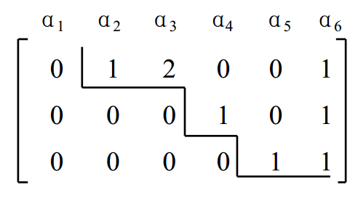
极大线性无关组
当通过消元变为一般阶梯矩阵后，以最靠下的非零数位置为关键字，对所有系数列排序，得到类似图下特殊的阶梯矩阵。
注：一般阶梯矩阵在a₁ ₂,a₂ ₄,a₃ ₅处必须≠0， 而a₁ ₃,a₃ ₆处随意，但此时这几处均≠0.
除零向量(α₁),每一层选且仅选一个向量， 所构成的集合即为S的极大线性无关组。(这样选出的集合使系数矩阵为三角矩阵，因而只存在零解为唯一解) 对于此图，{α2,α4,α5}, {α3,α4,α5},{α2,α4,α6},{α3,α4,α6}均为该向量组的极大线性无关组.
注意：这样不能选出所有极大线性无关组，例如{α4,α5,α6}
但至少能找到一组。

Slide 33
极大线性无关组
至此，我们有一些有用的推论：
1.n+1个n维向量一定线性相关：
因为对应齐次线性方程组方程数<未知数个数。
2.若向量组α1~n线性无关，β可由其线性表出，则β被线性表出的方式只有一种。why？
由1,2的推论：对于任意的n维向量，均可由n个线性无关的n维向量唯一线性表出。(其实，这被称为n维向量空间中一组基下的坐标)
Notes:
矩阵就是排成矩形的数表

Slide 34
极大线性无关组
你是一个画家，要购买一些颜料，每个颜料的颜色值可用一个正整数表示，颜料间可相互混合，而新混合出的颜料的颜色值等于混合的两种颜料颜色值的异或值。新混出的颜料可继续参加混合。超市供应了n种颜料，每种的颜色值为x_{i}，你要最小化购买的颜料数而能混合出超市中的所有颜料。(n<=50,x_{i}<=1e9)
mod 2下求极大线性无关组的大小即可。

Slide 35
线性方程组解的结构
我们可将n元齐次线性方程组的一组解看成一个n维向量。
我们发现：
1.若α为该齐次线性方程组的一个解，则kα也是.
2.若α与β都为该齐次线性方程组的解，则α+β也是.
由1,2我们可得：
如果向量η₁ , η₂ , … , η_{t} 都该齐次线性方程组的解 , 那么 η₁ ,η₂ , … , η_{t} 的任意线性组合 (如 k₁ η₁ + k₂ η₂ + … + k_{t}η_{t} k_{i}为任意数)都是齐次线性方程组的解。

Slide 36
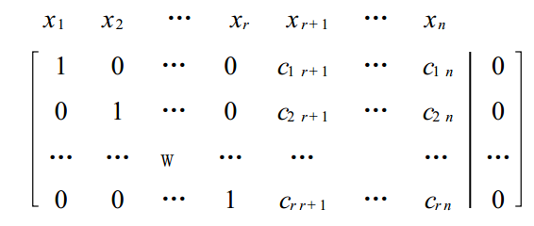
线性方程组解的结构
其实，对于存在非零解的n元齐次线性方程组，我们可以找到若干解向量构成一个线性无关组，使方程组解集与之等价。则这些向量被称为此方程组的一个基础解系。构造方法如下：
1.做高斯消元将增广矩阵消至阶梯矩阵，如图所示， 此时主元数量为n，自由元 数量为n-r.

Slide 37
线性方程组解的结构
2.枚举每一自由元，将其置为1，其他置为0，我们便可得到n-r个线性无关的解向量。
η ₁ = ( - c_{1 r + 1} , - c_{2 r + 1} , … , - c_{r r + 1} , 1, 0, … , 0) ,
η ₂ = ( - c_{1 r + 2} , - c_{2 r + 2} , … , - c_{r r + 2} , 0, 1, … , 0) ,
…………......
η _{n - r} = ( - c_{1 n} , - c_{2 n} , … , - c_{r n} , 0 ,0, … , 1) .
显然这些向量线性无关，且均可由解集线性表出(他们就是解)
我们证明所有解均可由此向量组线性表出即可。

Slide 38
线性方程组解的结构
设 η = ( d₁ , d₂ , … , d_{r} , d_{r + 1} , … , d_{n} ) 是该齐次线性方程组的任一个解，将自由元代入可得：
d₁ = - c_{1 r + 1} d _{r + 1} - … - c_{1 n}d_{n} ,
d₂ = - c₂ _{r + 1} d _{r + 1} - … - c_{2 n} d_{n} ,
…………......
d_{r} = - c_{r r + 1} d_{r + 1} - … - c_{r n} d_{n} .
我们可以用刚才的线性无关组构造另一组解：d_{r + 1}η ₁ + d_{r + 2}η ₂ + … + d_{n}η _{n} _{- r} = ( e₁ , e₂ , … , e_{r} , d_{r + 1} , d_{r + 2} , … , d_{n} ) .代入后发现，两者是一样的。
得证。

Slide 39
线性方程组解的结构
如果讨论普通线性方程组解的结构呢？
将常数列置为零，求出此齐次线性方程组(称作导出组)的基础解系。
求出普通线性方程组的任意一组解α。
所有解即为α+基础解系的任意线性表出。

Slide 40
行列式前置知识
在理解行列式定义之前，我们先学习一些前置知识：
n阶排列：由自然数 1, 2, … , n 组成的一个有序数列.
逆序：在一个 n 阶排列中 , 两个数比较 , 如果前面的数大于后面的数 , 就称这两个数构成一个逆序.
一般地 , 用 i₁ i₂ … i _{n} 表示一个 n 阶排列 .这个排列的逆序数记作N ( i₁ i₂ … i_{n} ).

Slide 41
行列式前置知识
若一个排列的逆序数为奇数，则称其为奇排列，偶排列同理.
把一个 n 阶排列中某两个数对调 , 而 其余的数都不动 .这就叫对这个 n 阶排列作了一次对换.
定理：对换改变逆序数奇偶性。
why？

Slide 42
行列式
若A为n阶矩阵，则称|A|为该矩阵的n阶行列式。
(1)
Notes:
矩阵就是排成矩形的数表

Slide 43
行列式
也可以这样表示：
(2)
（其中i是一个任意的n阶排列（但不是枚举每一个），而j枚举所有n阶排列。）
证明？
Notes:
矩阵就是排成矩形的数表

Slide 44
行列式
当i排列为1,2...n时(2)=(1)，此时(2)成立。
从a中任选两数，将其行、列坐标分别交换，因为乘法交换律，a的乘积不变，而行、列排列均做一次对换，因而逆序数奇偶性改变，因而二者逆序数的和的奇偶性不变。
因而若双对换前该式成立，则对换后仍成立。
通过这种双对换，我们可由i=1,2...n到达所有(2)中情况。
Notes:
矩阵就是排成矩形的数表

Slide 45
行列式
对角线，上(下)三角矩阵的行列式即为对角线之积(定义可证).一般方阵呢？
我们要学习一些行列式的性质以改进方法降低复杂度。
Notes:
矩阵就是排成矩形的数表

Slide 46
行列式
性质1:|A|=|A^{T}|
利用性质1，之后对行成立的性质也对列成立.
性质2:用数 k 乘A的某一行(列) , 新行列式=k|A|.
2的推论:若矩阵有一行(列)为0，则行列式为0.
性质3:对换矩阵中两行(列)则行列式*(-1).
3的推论:若矩阵两行(列)相同，则行列式=0.
Notes:
矩阵就是排成矩形的数表

Slide 47
行列式
性质4:行列式可按某行(列)拆为两个行列式之和，即：
性质5:矩阵中某行(列)的k倍加至另一行(列)，行列式不变。
Notes:
矩阵就是排成矩形的数表

Slide 48
行列式
利用这些性质，我们可对n阶矩阵进行初等变换，化为三角或对角线矩阵而方便得出行列式。
Notes:
矩阵就是排成矩形的数表

Slide 49
行列式
行列式的另一关键性质：
设A,B为n阶方阵，则|AB|=|A|·|B|
拉普拉斯定理与分块矩阵可证。
扩展到多个n阶方阵：|ABCD...|=|A||B||C||D|...
Notes:
矩阵就是排成矩形的数表

Slide 50
行列式
至此，我们将已学内容的相互关系总结一下：
n个n维向量线性无关<-->对应齐次线性方程组只有零解唯一解<-->方程可化为对角矩阵<-->方程组系数矩阵行列式≠0.
n个n维向量线性相关<-->对应齐次线性方程组拥有非零解<-->方程只可化为阶梯矩阵<-->方程组系数矩阵行列式=0.
另外，我们以后还会学到n阶矩阵行列式≠0<-->n阶矩阵可逆.
Notes:
矩阵就是排成矩形的数表

Slide 51
行列式
求行列式有什么用？
1.题意归为行列式定义。
2.n个n维向量构成的平行2n面体的”超体积”.
3.无向图生成树个数（矩阵树定理）.
Notes:
矩阵就是排成矩形的数表

Slide 52
行列式
给定一张N点M边的DAG图，保证k个点入度为0，称其为源，k个点出度为0，称其为汇， 从图中选出任意k条由不同源走向不同汇且无公共点的路径，称这些路径为一个方案。对于两条路径，设其源为i,j，汇为T_{i},T_{j}，若有i<j&T_{i}>T_{j},我们称之为一个逆序对。如果一个方案中逆序数为偶数，则答案+1，为奇数则答案-1，问最终答案(modp)
N<=600҅ k<=N/2 M<=10^5҅ p=1000000007
Notes:
矩阵就是排成矩形的数表

Slide 53
行列式
如果路径可以相交？
答案不变。why？
DAG图dp求得源i到汇Tj的方案数a[i][T_{j}];
之后我们发现要求的便是
∑(-1)^{N(T1T2...Tn)}a[1][T₁]*a[2][T₂]*...*a[n][T_{n}]
这就是行列式的定义，求a矩阵行列式即可。
Notes:
矩阵就是排成矩形的数表

Slide 54
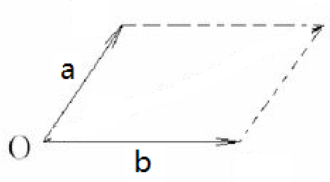
行列式
考虑二维平面的面积概念，两条以原点为起点的向量，通过平移可围出平行四边形，如图所示：
我们用S(a,b)来表示此平行四边形的有向
面积(a在b左即为正，反之为负)，发现S
表现出这样的性质：1.S(ka,b)=kS(a,b) 2.S(a,b)=-S(b,a),S(a,a)=0
3.若c=a+b,则S(c,d)=S(a,d)+S(b,d) 4.若a=(1,0),b=(0,1),则S(a,b)=1.
(我们也可用V(a,b,c)来表示平行六面体的
有向体积，也有类似上的类似性质)
Notes:
矩阵就是排成矩形的数表

Slide 55
行列式
我们惊奇的发现，这些性质就是行列式的性质。
我们便可将二者看成一样（二者有一样的初值，且变化法则一样）。当我们将2个2维列向量排成2阶方阵时，此方阵行列式即为相应的有向面积。（想想二维叉积）
3阶方阵对应的有向体积也是如此。
其实，当我们定义≥4维平行多面体的“超体积”时，用的便是行列式。
Notes:
矩阵就是排成矩形的数表

Slide 56
行列式
给你一个三维凸包，问体积。
任选一个点，向每一个面的顶点连线。即将凸包化为若干三棱锥，三棱锥体积为对应平行六面体的1/6。行列式求体积即可。
Notes:
矩阵就是排成矩形的数表

Slide 57

行列式
Matrix tree定理：
定义一个图G的Kirchhoff矩阵C为
或者说C=度数矩阵-邻接矩阵
将此矩阵去掉任意一行和一列，剩下部分行列式即为该无向图形成的生成树个数。
证明：http://blog.csdn.net/u013010295/article/details/47451451
Notes:
矩阵就是排成矩形的数表

Slide 58
行列式
[bzoj4031][HEOI2015]小Z的房间
你的房子可以看做是一个包含n*m个格子的格状矩形，每个格子是一个房间或是一个柱子。相邻的格子之间都有墙隔着。你想要打通一些相邻房间的墙，使得所有房间能够互相到达。你不能把房子给打穿，或者打通柱子（以及柱子旁边的墙）。同时，你希望任意两个房间之间都只有一条通路。问方案数。答案mod p (p=1e9)
Notes:
矩阵就是排成矩形的数表

Slide 59
行列式
裸的矩阵树。如果p是质数很好做。
p不是质数“辗转相除”即可.
Notes:
矩阵就是排成矩形的数表

Slide 60
矩阵运算解决线性常系数齐次递推式
形为：F_{n}=d₁*F_{n-1}+d₂*F_{n-2}+d₃*F_{n-3}...+d_{k}*F_{n-k}的递推式即为线性常系数齐次递推式。(d_{i}为常数)
若要暴力求得F_{n}，复杂度为O(nk)，而矩阵乘法优化可做到O(k³logn),对特殊矩阵甚至为O(k²logn)甚至O(klogn).
下面我们先铺垫一些理论知识。
Notes:
矩阵就是排成矩形的数表

Slide 61

矩阵运算
矩阵相等：行列相同，各数相同.
矩阵加(减)法(须行列相同)：各数对应相加(减).
矩阵数乘：即为矩阵内元素与一实数相乘；
矩阵乘法(A的行数须等于B的列数)：
设矩阵 A = ( a_{ij} ) _{sn} , B = ( b_{ij} ) _{nt} , 称 矩 阵 C = ( c_{ij} ) _{st} 是 A 与 B 的乘积 , 记作A_{sn} · B_{nt} = C_{st} ,其中元素
cij = a_{i1}b_{1j} + a_{i2}b_{2j} +… +a_{in}b_{nj}=
a_{ik}b_{kj} ( i = 1, 2, … , s; j = 1, 2, … , t)
或者可以这样说：C i行j列的数即为A i行对应行向量与B j列对应列向量的点积.
Notes:
矩阵就是排成矩形的数表

Slide 62
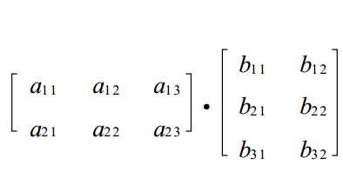
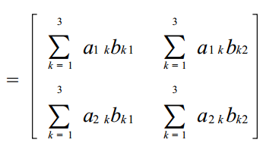
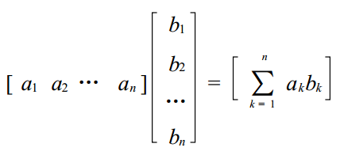
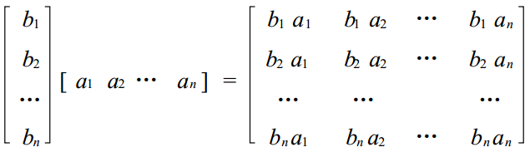
矩阵运算
提供一些矩阵乘法的例子以帮助理解：
另外，如果A,I,O是n阶方阵，则IA=AI=A ；AO=OA=O
Notes:
矩阵就是排成矩形的数表

Slide 63
矩阵运算
利用矩阵乘，线性方程组有了另一种表现形式：
设A为系数矩阵，X为解集对应的列向量，b为常数项列对应的列向量。
则有AX=b。
Notes:
矩阵就是排成矩形的数表

Slide 64
矩阵运算
显然，矩阵加法满足交换律，结合律。
注意，矩阵乘不满足交换律，即
AB≠BA(AB可乘时BA甚至未必可乘)
也不满足消去律，即：AB=AC或BA=CA 不可推导出 B=C；
但满足结合律，即：(AB)C=A(BC)
也满足左、右分配律,即：A(B+C)=AB+AC,(B+C)A=BA+CA
Notes:
矩阵就是排成矩形的数表

Slide 65


矩阵运算
证乘法结合律 : 设 A = ( a_{ij} ) _{sn} , B = ( b_{ij} ) _{nt} , C = ( c_{ij} ) _{tp} .由矩阵乘法定义知( AB) C 与 A ( BC) 都是 s × p 矩阵 .设 BC = D =( d_{ij} ) _{np} , AB = E = ( e_{ij} ) _{st} .于是 A ( BC) = AD, 其中( i , j) 元是
(1)
另一方面 , ( AB) C = EC, 其中( i , j) 元是
(2)
(1),(2)只是求和次序的不同，本质是一样的。
Notes:
矩阵就是排成矩形的数表

Slide 66
矩阵运算
设α为n维行向量[a₁ , a₂ , ... , a_{n}]，将α右乘n阶方阵C，得到新n维行向量β[b₁ , b₂ , ... , b_{n}]，根据定义b_{r}=∑a_{k}·c_{k r}，我们可将c_{k r}视作a_{k}对b_{r}的贡献。
我们回到最初的线性常系数齐次递推式：
F_{n}=d₁*F_{n-1}+d₂*F_{n-2}+d₃*F_{n-3}...+d_{k}*F_{n-k}
若我们令α=[F_{n-1} , ... , F_{n-k}]，c_{i 1}=d_{i} (1<=i<=k),c_{i i+1}=1 (1<=i<=k-1)，C_{i j}=0 (i j不属于前两种情况);进行矩阵乘后， β即等于[F_{n}, F_{n-1} , ... , F_{n-k+1}]，顺利完成一次递推。
Notes:
矩阵就是排成矩形的数表

Slide 67
矩阵运算
对于上页的例子，C称为转移矩阵.我们递推n次等价于让α右乘C矩阵n次。
因为矩阵乘满足结合律，我们可用快速幂来计算α·C^{n}，复杂度O(k³logn)
若递推式有常数项？在k+1开一个位置放即可。
类似的，我们也可用列向量左乘矩阵实现递推，此时c_{r k}视作a_{k}对b_{r}的贡献。
Notes:
矩阵就是排成矩形的数表

Slide 68
矩阵运算
F_{i}=F_{i-1}+F_{i-2} 求F_{n}mod1e9+7.（n<=1e9）
矩阵乘裸题。
F_{i}=F_{i-1}+i⁴,求 F_{n}
开出i⁴,i³,i²,i¹,1的位置即可
Notes:
矩阵就是排成矩形的数表

Slide 69
矩阵运算
tyvj1708 石头游戏
石头游戏在一个n行m列的方格阵上进行。每个格子对应了一个编号在0~9之间的操作序列。操作序列是一个长度不超过6且循环执行、每秒执行一个字符的字符串。它包括：数字0~9：拿0~9个石头到该格子。NWSE：把这个格子内所有的石头推到相邻的格子。D：拿走这个格子的石头。石头游戏的问题是：当这个石头游戏进行了t秒之后，所有方格中最多的格子有多少个石头。
注意：所有格子的操作同时执行。(n*m<=100)
Notes:
矩阵就是排成矩形的数表

Slide 70
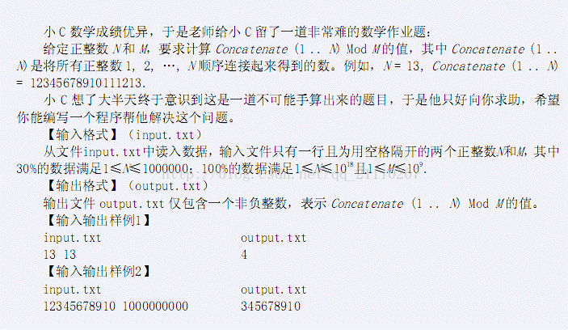
矩阵运算
bzoj 2326 数学作业
Notes:
矩阵就是排成矩形的数表

Slide 71
矩阵运算
bzoj 1297 [SCOI2009] 迷路
windy在有向图中迷路了。该有向图有 N (N<=50)个节点，M(M<=100)条边，windy从节点 0 出发，他必须恰好在 T 时刻到达节点 N-1。 现在给出该有向图，你能告诉windy总共有多少种不同的路径吗？ 注意：windy不能在某个节点逗留，通过某条边的时间为<=5的正整数。答案mod1e9+7。
如果路径只有1？
做“多余点”即可。
Notes:
矩阵就是排成矩形的数表

Slide 72
矩阵运算
还是上面的题，但是不能走回头路（若上一步是从A到B，则这一步不可以是从B到A）求T时间后0到n-1方案数。
按边建即可。
还是上面的题，但有r只(r<=50)鳄鱼在一些岛之间循环游动，循环节的大小<=4，鳄鱼与人不能同时在一个岛屿，求T时间后0到n-1方案数。
12天暴力做后矩阵乘，除以12的余数部分暴力做。
Notes:
矩阵就是排成矩形的数表

Slide 73
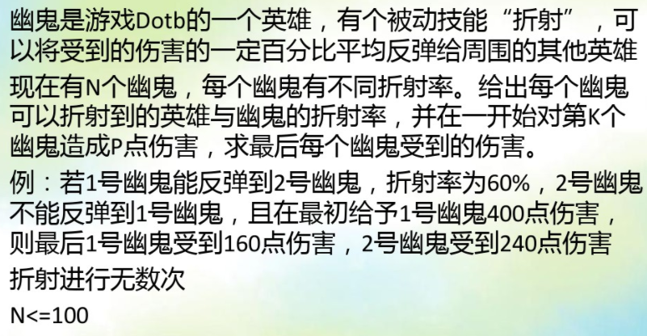
矩阵运算
from《线性代数在OI中的应用与题目讲解》李超
Notes:
矩阵就是排成矩形的数表

Slide 74
矩阵运算
我们可以建立转移矩阵，尽可能多的去矩阵乘以达到“无限次”反射。
or？
高斯消元。
Notes:
矩阵就是排成矩形的数表

Slide 75
矩阵运算
BZOJ 1444 JSOI2009 有趣的游戏
给定n个长度为l的模式串，现在要用前m个大写字母生成一个长度无线的随机串，每个字符有自己的出现几率，第一次出现的字符串获胜，求最终每个字符串的获胜几率
n , l, m≤ 10.
Notes:
矩阵就是排成矩形的数表

Slide 76
矩阵运算
朴素：AC自动机上跑dp
关于“无限“的问题，类似于上题，大量矩阵乘or高斯消元。
Notes:
矩阵就是排成矩形的数表

Slide 77
矩阵运算
POJ 3150 Cellular Automaton
你有一个环，环上n个数(n<=500)，每回合每个数均会变为和自己距离<=d的数之和(包括自己),问k回合后每个数的值(mod 1e9+7)
朴素矩阵乘O(n³logk)会T，then？
Notes:
矩阵就是排成矩形的数表

Slide 78
矩阵运算
我们发现，n阶转移矩阵呈现出类似这样的形式：
[1, 1, 0, 0, 1]
[1, 1, 1, 0, 0]
[0, 1, 1, 1, 0]
[0, 0, 1, 1, 1]
[1, 0, 0, 1, 1]
即将第一行向一个方向平移一格得到第二行(最后多出的部分补到最前空缺的地方)，第二行向相同方向平移一格得到第三行，以此类推至第n行。
我们称这样的矩阵为循环矩阵。
定理：循环矩阵之积仍是循环矩阵。
证明：
Notes:
矩阵就是排成矩形的数表

Slide 79
矩阵运算
对于循环矩阵，我们知道第一行（和平移方向）即可知整个矩阵，而只算出第一行的复杂度为O(n²)，因而整体复杂度O(n²logk).
Notes:
矩阵就是排成矩形的数表

Slide 80
矩阵运算
a为一个整数(a<=1e9)，给定a，求a+a²+a³...a^{n}.(n<=1e9)
答案mod1e9.
矩阵乘外还有其他方法吗？
Notes:
矩阵就是排成矩形的数表

Slide 81
矩阵运算
POJ 3233 Matrix Power Series
A为m阶方阵(m<=30)，给定A，求A+A²+A³...A^{n}.(n<=1e9)
将矩阵看做大矩阵中的元素，在矩阵乘中套矩阵乘即可。
Notes:
矩阵就是排成矩形的数表

Slide 82
矩阵运算
实际上我们不用套两重矩阵乘，将小矩阵展开在大矩阵里，直接对大矩阵进行运算，两者是等价的。
这就是分块矩阵的应用，我们可将一矩阵分为若干块，使其以矩阵为元素，与另一矩阵相乘。(注意运算中相乘的两元素须均为矩阵，且行列数满足矩阵乘法要求)
Notes:
矩阵乘与数乘为两个概念，但我们可用与数乘效果相同的数量矩阵做矩阵乘法

Slide 83
矩阵运算
分块矩阵乘中不能出现数乘，但我们可用与数乘效果相同的数量矩阵做矩阵乘法。
若A,B为n阶方阵(n>=2),I为n阶单位矩阵
则(1)中两个矩阵不可相乘
[ 1 0 ] [ A O ]
[ 0 2 ] [ O B ] (1)
但(2)中可乘
[ I 0 ] [ A O ]
[ 0 2I ] [ O B ] (2)
Notes:
矩阵就是排成矩形的数表

Slide 84
矩阵运算
设A,B,C均为n阶矩阵，其中AB=C
若将A,C视为一个n维行向量，行向量的每一维均为一个n维列向量，我们发现C中列向量均为A中列向量的线性表出，其中c_{j}=∑a_{k}·b_{kj}(1<=k<=n).
(当然也可以说C中列向量均为B中列向量的线性表出)
Notes:
矩阵就是排成矩形的数表

Slide 85
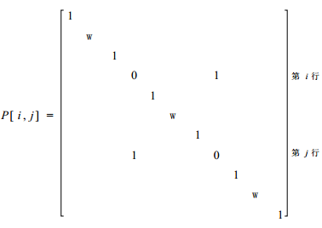
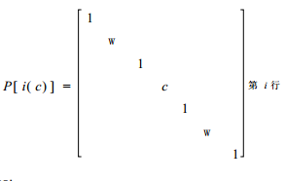
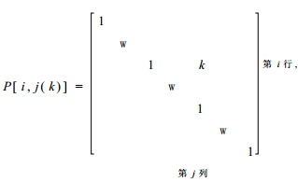
矩阵运算
与矩阵的初等变换相对应的矩阵则成为初等矩阵。
从左至右分别称为换法矩阵，倍法矩阵，消法矩阵，对应于三种初等变换。若左乘初等矩阵则为行的初等变换，右乘即为列的初等变换 (注意消法行、列变换的意义是相反的，例如对于右图所示矩阵，右乘为i列k倍加至j，而左乘为j行k倍加至i.)总之，对矩阵的初等变换，可看做是对矩阵左乘和右乘了一些初等矩阵。
Notes:
矩阵就是排成矩形的数表

Slide 86
逆矩阵
定义：对于 n 阶矩阵 A , 如果存在 n 阶矩阵 B , 使AB = BA = I ,则称 A 是可逆矩阵 , 称 B 是 A 的逆矩阵 , 简称 A 的逆 . 记做A⁻¹.
如果 A 可逆 , 则 A 只有一个逆 .这是因为 , 如果 B₁ , B₂ 都是 A 的逆 , 即AB₁ = B₁A = I , AB₂ = B₂A = I .那么
B₁ = B₁I = B₁ ( AB₂ ) = ( B₁ A ) B₂ = IB₂ = B₂
由|AB|=|A|·|B|，A·A₋₁=I可得，|A||A⁻¹|=|I|，即可逆矩阵行列式≠0，充分性可由构造伴随矩阵证明，在此不再赘述。
至此，我们拥有了矩阵的“除法”.
Notes:
矩阵就是排成矩形的数表

Slide 87
逆矩阵
我们有多种方法理解初等矩阵是可逆的：
1.初等变换过程可逆，可构造逆矩阵.
2.行列式≠0证明.
Notes:
好像没用了）定理1，若A存在逆矩阵A⁻¹，且AB=I，即可说明B就是A⁻¹.
证明：AB=I -> A⁻¹AB=A⁻¹I -> B=A⁻¹

Slide 88
逆矩阵
如何求逆矩阵？
我们对A矩阵做连续多次初等行变换（相当于连续左乘若干初等矩阵），使A变为单位矩阵I，即：
P_{k}P_{k-1}...P₂P₁A=I (1)
将等式两边右乘A⁻¹，P_{k}P_{k-1}...P₂P₁=A⁻¹. 即：
P_{k}P_{k-1}...P₂P₁I=A⁻¹.(2)
由(1) (2)可得，对A，I做相同初等行变换后，若A变为I，则I变为A⁻¹.此即算法流程。
Notes:
矩阵就是排成矩形的数表

Slide 89
逆矩阵
POJ 3233 Matrix Power Series
A为n阶矩阵(n<=30)，给定A，求A+A²+A³...A^{n}.(n<=1e9)
保证|I-A|≠0;
对于这题我们有了新做法(等比数列求和公式)
Notes:
矩阵就是排成矩形的数表

Slide 90
逆矩阵
BZOJ 3168 [Heoi2013] 钙铁锌硒维生素
给一个(包含n个n维向量,n<=300)的线性无关组A，再给一个同样大小的向量组B，要为A中每个向量在B中选一个可以代替的向量，使替换后仍然线性无关。对于A中每一个向量，输出B中每一个可替代向量的标号。
Notes:
矩阵就是排成矩形的数表

Slide 91
矩阵对角化
回到线性常系数齐次递推式的问题上来，对于转移矩阵A，我们若能将其表示为如下形式：
A=PB^{n}P⁻¹ (其中B为对角矩阵)
我们称这样过程为n阶矩阵的对角化。
则A^{n}=PB^{n}P⁻¹ 通过快速幂，可在O(klogn)时间内算出B^{n}.如此我们便可极大地优化矩阵递推的复杂度。
下面我们来铺垫一些理论知识，并学习对角化的条件和构造方式。
Notes:
矩阵就是排成矩形的数表

Slide 92
矩阵对角化
定义1：设 A 是一个 n 阶矩阵 , λ₀是一个数 , 如果有 n 维列向量 α ≠ O 满足Aα = λ₀α .则称 λ₀ 是 A 的一个特征值 ; 称 α是 A 的属于特征值λ₀ 的特征向量.
性质：1.若α为A的属于λ₀的特征向量，则kα也是(k≠0).
(证明：将k提前即可)
2.若α,β为A的属于λ₀的特征向量，则α+β也是
(证明：矩阵乘分配律)
推论:属于λ₀的特征向量的任意非零线性组合均为属于λ₀的特征向量
(实际上，若两特征向量α,β属于两个不同特征值，α+β不是任一特征值的特征向量)
Notes:
矩阵就是排成矩形的数表

Slide 93
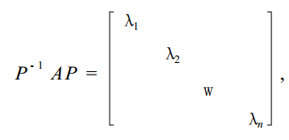
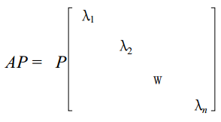
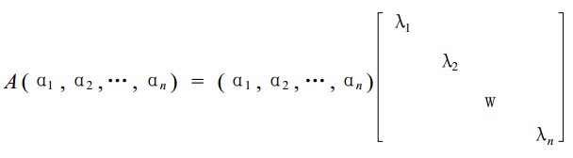
矩阵对角化
定理2: n 阶矩阵 A 可对角化的充分必要条件是：A有n个线性无关的特征向量 .
必要性证明：存在可逆矩阵 P ，使：
即
将 P 按列表示为分块矩阵 : P = (α₁ , α₂ , … , α_{n} ) , 其中 α_{j} 是 P 的第 j 列( j = 1 ,2 , … , n ) , 那么上式可表为
Notes:
矩阵就是排成矩形的数表

Slide 94
矩阵对角化
按矩阵分块乘法将A乘入(即将A视作1*1的矩阵，其唯一元素为n阶方阵) , 进而有 ( Aα₁ , Aα₂ , … , Aα_{n} ) = (λ₁α₁ , λ₂α₂ , … ,λ_{n}α_{n} )
按照矩阵相等定义(对应位置相等)，有：
Aα_{j} = λ_{j}α_{j} ( j = 1, 2, … , n)
按照定义1， λ_{j} 就是A的特征值,α_{j}就是A的属于λ_{j}的特征向量( j = 1 ,2 , … , n ) , 又因为P可逆 , 所以 α₁ , α₂ , … , α_{n} 线性无关.
Notes:
矩阵就是排成矩形的数表

Slide 95
矩阵对角化
充分性证明即将必要性证明反过来说即可。
Notes:
矩阵就是排成矩形的数表

Slide 96
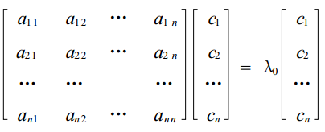
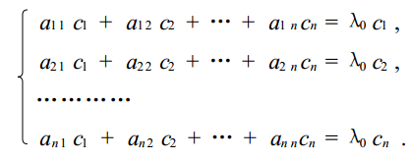
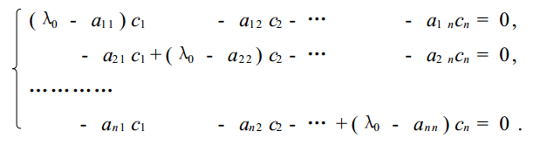
矩阵对角化
现说明特征值与特征向量的求法：
设列向量α = [c₁ , c₂ , ... ,c_{n}]^{T}是矩阵A_{nn}属于特征值λ₀的特征向量。
那么有等式 Aα=λ₀α，即：
按矩阵乘法将上式展开为齐次线性方程组，得左式，移项得右式
Notes:
矩阵就是排成矩形的数表

Slide 97
矩阵对角化
因α为非零向量，即此齐次线性方程组存在非零解，即此系数矩阵行列式=0.因而得到关于λ的n次方程。方程解集即为A的特征向量λ_{i}.
方程的求解只可暴力或手算(n>=5不存在求根公式)，因而除非系数矩阵较特殊(如对角矩阵或上三角矩阵)，只有在n较小时矩阵对角化有意义。
Notes:
矩阵就是排成矩形的数表

Slide 98
矩阵对角化
将不同特征值分别带入方程组，对于每个特征值，利用之前所学线性方程组解的结构，求得尽可能多线性无关的特征向量。
其实，将所有特征值对应的线性无关特征向量组并在一起，其仍为线性无关组。证明较繁琐，在此不再赘述。
最终，将n个n维线性无关的特征向量按列排为n阶矩阵P，依A=P⁻¹BP可得，B=PAP⁻¹，即得到P与B。
Notes:
矩阵就是排成矩形的数表

Slide 99
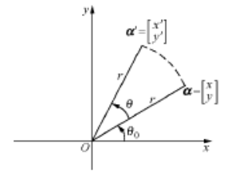
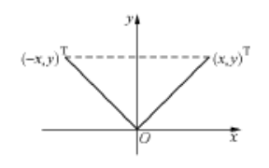
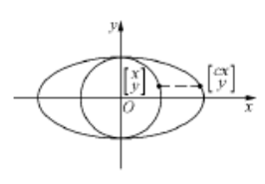
线性变换
考虑二维空间对一个向量的如下操作：
(旋转) (反射) (放缩)
都满足这样的性质：1.先数乘后变换与先变换后数乘得到的向量一样。2.两向量分别变换后相加与相加后再变换一样。
对于这样的变换，我们称其为线性变换。
Notes:
矩阵就是排成矩形的数表

Slide 100
线性变换
数域 P 上所有 n 维向量作成的集合 P^{n} , 其中定义了加法和数量乘法 , 且这两种线性运 算满足运算律 (1 ) ～ (8 ) , 则称P^{n} 是数域 P 上的 n 维向量空间 .
变换是集合 V 到自身的映射 , 用花体字母 A, B, C, … 表示
Notes:
矩阵就是排成矩形的数表

Slide 101
线性变换
设 A 是 n维向量空间 P^{n}的一 个变换 .如果对于任意向量α,β和P中任意数 k 都有:
1.A(α + β) = Aα + Aβ;2.A( kα) = k·Aα .
则称 A 是 P^{n} 的一个线性变换 .
显然，对n维列向量左乘n阶矩阵，对n维行向量右乘n阶矩阵均可看做对向量的线性变换 (矩阵数乘可提前，矩阵乘满足分配律即满足定义)
Notes:
矩阵就是排成矩形的数表

Slide 102
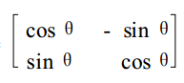


线性变换
对于之前提到的三种二维空间的线性变换，我们有相应的变换矩阵（对列向量的左乘矩阵）分别如下：
线性变换应用：
1.计算几何上对向量操作。
2.对面积体积等的变换。
Notes:
矩阵就是排成矩形的数表

Slide 103
线性变换
有一个20维单位球(半径为1)，给定一个线性变换矩阵，若将单位球中每一点看做一个n维径矢，分别做线性变换，再将径矢化为点，便可得到另一图形。问变换后图形的“超体积”
此题需要脑洞与勇敢猜测。
Notes:
矩阵就是排成矩形的数表

Slide 104
THANKS

